Slide 1
IAA68303 · Técnicas de Inteligência Artificial Aplicadas a Sistemas de Energia (2026.3)
Análise de Dados com Uso de Inteligência Artificial como Ferramenta de Apoio à Migração de Consumidores do Subgrupo B3 para o Mercado Livre de Energia
Aluno: Dilsonei José Rigotti
Prof.: Sérgio Luciano Ávila
Mestrado Profissional em Sistemas de Energia Elétrica (MPSEE) · IFSC
Setembro / 2026’
Notes:
Apresentação do trabalho final da disciplina.

Slide 2
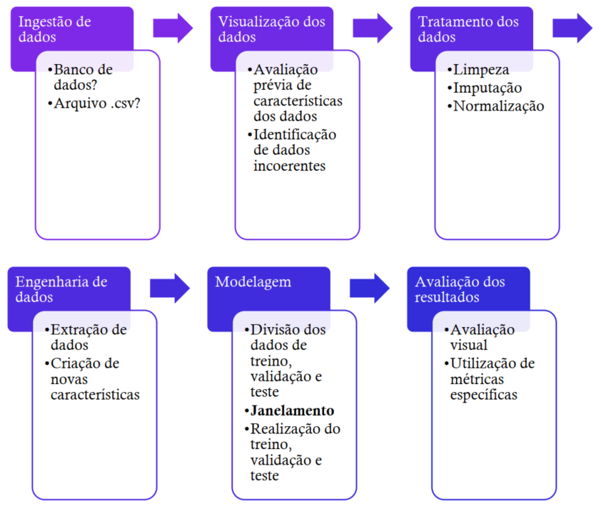
Objetivos do trabalho
Objetivo principal
Estabelecer um entendimento sobre o esforço necessário desde a ingestão de dados até a avaliação dos resultados.
Este trabalho considera o uso de arquiteturas de redes neurais, desenvolvidas para criar, treinar e implantar modelos de Aprendizado de Máquina (Machine Learning) e Redes Neurais Profundas (Deep Learning).
Objetivo secundário: a aplicação
Com base na projeção do consumo do Subgrupo B3 (cativo) da CELESC até 2030, avaliar a oportunidade para migração de cativo ao ACL (Lei nº 15.269/2025, a partir de nov/2027).
Roteiro do trabalho
2
Notes:
O objetivo principal é entender o esforço de trabalhar com dados e treinar redes neurais como o LSTM em bibliotecas existentes, como o TensorFlow. A migração do B3 é a aplicação: o caso que fornece os dados para trabalhar. O roteiro é o fluxo de séries temporais visto em aula.

Slide 3
O caminho
Parte 1 · Dados da CELESC
Da base bruta ao B3 Cativo
Parte 2 · Rede neural
Perfil e previsão do consumo até 2030
Parte 3 · Análise econômica
Vale migrar? Cativo x Livre
Notebook | Parte | O que faz
00_tratamento_dados_brutos | 1 e 3 | Lê e saneia os brutos; separa Cativo e Livre; exporta as séries tratadas
01_exploratorio_grupo_b_stl | 1 | Explora o Grupo B (B1, B2, B3) e o recorte no B3 Comercial
02_comparacao_modelos_b3 | 2 | Janelamento; Holt-Winters, LSTM e Gradient Boosting; janela única e walk-forward
03_projecao_consumo_b3_2030 | 2 | Decomposição STL do B3 e projeção do consumo com LSTM até 2030
04_analise_economica_migracao_acl | 3 | Simulação Cativo x Livre, encargos do mercado livre e riscos
Por quê separar? A análise de consumo (Partes 1 e 2) não depende de tarifa nem de preço de mercado.
?
Repositório público: github.com/dilsoneir-dev/Mercado_Energia_B3_Celesc
3
Notes:
O trabalho tem três partes. Primeiro, os dados de consumo da CELESC, até chegar ao B3 Cativo. Segundo, a rede neural, que avalia o perfil do consumo e o projeta até 2030. Terceiro, a análise econômica. Cada parte corresponde a notebooks do repositório.

Slide 4
Parte 1 · Tratamento: filtro IQR e anomalias
5.409
82,6%
Anomalia encontrada | Ação aplicada
Mercados Cativo e Livre na mesma classe | Duas trilhas separadas
82,6% de linhas duplicadas (Livre) | Remoção antes de agregar
Nº de UCs repetido em cada linha | Um valor por município e mês
Consumo negativo e UCs ≤ 0 | Descarte e recálculo por UC
Picos atípicos de consumo por UC | Filtro IQR + limites físicos
Jan–nov/1994 sem nº de UCs | Período excluído e documentado
Nº de UCs fracionário (2025 em diante) | Arredondamento
Quedas artificiais de UCs em jan/fev | UCs contadas antes do IQR
registros removidos pelo filtro IQR (trilha Cativo)
de linhas duplicadas na trilha Livre
Filtro IQR (amplitude interquartil)
Q1 e Q3 do consumo por UC; IQR = Q3 − Q1
Limites: Q1 − 1,5 × IQR e Q3 + 1,5 × IQR, restritos aos limites físicos de 100 a 3.000 kWh/UC/mês
Faixa efetiva: 100 a 1.484,5 kWh/UC/mês; o que ficou fora foi removido
Parte 1 · Etapa 3 · Tratamento dos dados · Relatório: Seção III.A
5
Notes:
O filtro IQR calcula o primeiro e o terceiro quartil do consumo por unidade consumidora e descarta o que passa de 1,5 vezes a amplitude interquartil, respeitando limites físicos de 100 a 3.000 kWh por UC por mês. A faixa efetiva ficou entre 100 e 1.484,5 kWh, e 5.409 registros foram removidos. Além do IQR, foram tratadas outras sete anomalias, todas documentadas.

Slide 5
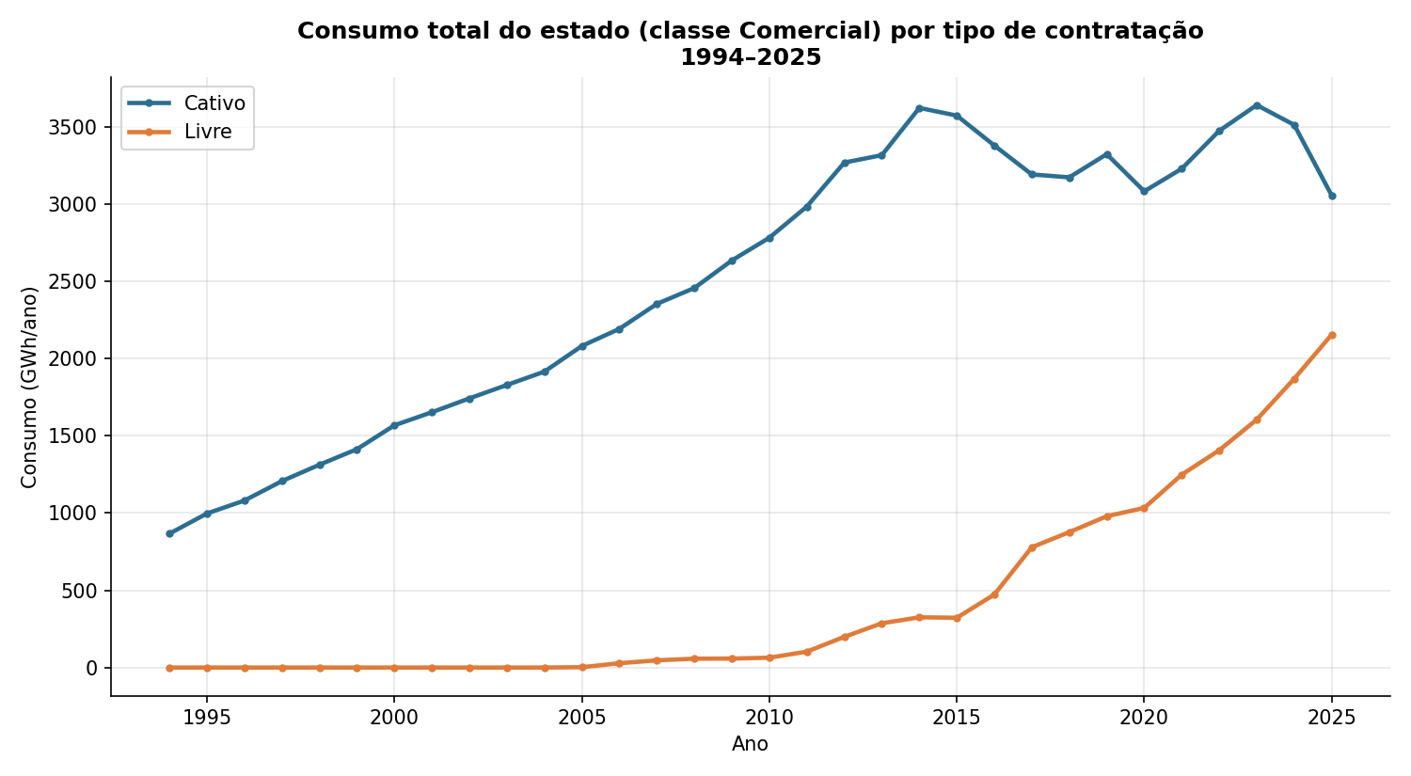
Parte 1 · base CELESC
Grupo B: tendência e sazonalidade (STL)
Classe (Grupo B) | FT | FS
Residencial | 0,982 | 0,834
Comercial | 0,990 | 0,870
Rural | 0,930 | 0,702
FT: força da tendência · FS: força da sazonalidade (0 a 1).
O Comercial tem a maior tendência e sazonalidade do Grupo B; o B3 está dentro dele
Na base, o Comercial é dividido em Cativo e Livre; o Livre (Grupo A já migrado) cresce desde 2016
O Cativo oscila: recessão de 2015–2016, pandemia em 2020 e recuo em 2024–2025 (migração ACL e MMGD)
Consumo da classe Comercial em SC por tipo de contratação, 1994–2025 (GWh/ano).
Por quê? FT e FS mostram quão previsível é cada classe antes de escolher onde aplicar o modelo. Cativo e Livre são separados porque o B3 é 100% cativo até nov/2027: o trabalho segue na parcela comercial que permanece no Cativo.
?
Parte 1 · Etapas 2 e 3 · Visualização e recorte · Relatório: Seções I.B e III.C
4
Notes:
Antes de tratar, a visualização mostrou que o B3 está dentro da classe Comercial, dividida em Cativo e Livre. O Livre cresce com a migração do Grupo A. O Cativo oscila por causa da crise de 2015 e 2016, da pandemia e do recuo recente, ligado à migração e à geração distribuída.

Slide 6



Parte 2 · A rede neural: escolha, treino e teste
LSTM
Gradient Boosting
Holt-Winters
Ferramenta avaliada
Segunda técnica de ML
Referência estatística
Rede neural recorrente (TensorFlow/Keras), feita para aprender dependências de longo prazo em sequências.
Conjunto de árvores de decisão; não neural e de menor custo computacional.
Suavização exponencial com tendência e sazonalidade: método clássico.
Entrada
12 meses
LSTM
32 unidades
Dense
16 · ReLU
Saída
1 mês
A rede ocupa 6 linhas de código (o pipeline completo tem ≈1.270). Adam (lr = 0,005) · perda MSE · z-score ajustado só no treino · parada antecipada com paciência de 10 épocas.
Split cronológico (376 meses): o teste são os meses mais recentes, que o modelo nunca viu
Treino: 328 meses (dez/1994–mar/2022) · Validação: 24 meses (abr/2022–mar/2024, parada antecipada) · Teste: 24 meses (abr/2024–mar/2026)
Por quê uma rede neural? O consumo sofre fatores não lineares (crises, pandemia, migração, geração distribuída), motivou o LSTM. O Gradient Boosting e o Holt-Winters servem de comparação. O teste usa os 24 meses mais recentes (nunca vistos no treino) para medir o erro sem vazamento de dados.
?
Parte 2 · Etapa 5 · Modelagem · Relatório: Seções II e III.D a III.G
6
Notes:
Com a série do B3 pronta, a pergunta agora é como será o consumo até 2030 e qual modelo é o mais adequado. A escolha do LSTM parte da hipótese de que fatores não lineares justificariam uma rede neural. O Gradient Boosting é a segunda técnica e o Holt-Winters é a referência estatística.

Slide 7
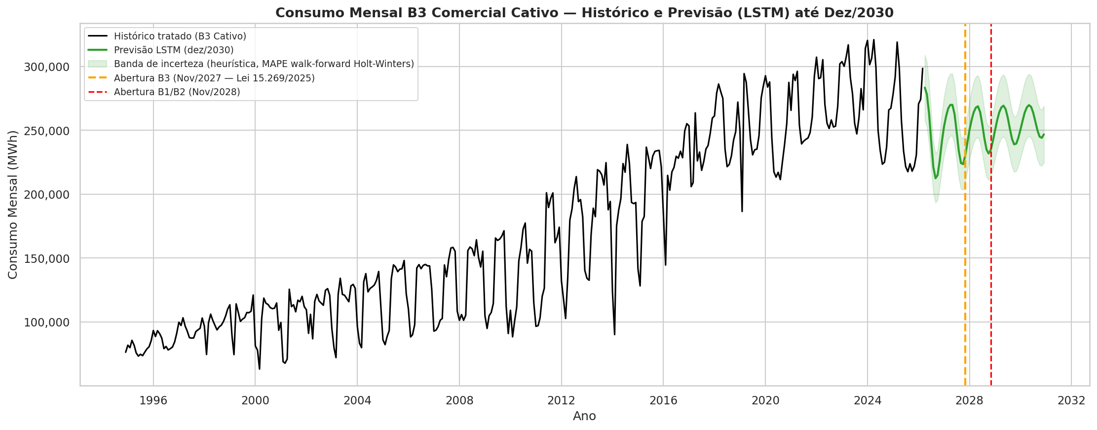
Parte 2 · Avaliação e previsão do consumo até 2030
Resultado na janela única de teste (24 meses)
Modelo | MAPE erro percentual médio | RMSE (MWh) raiz do erro quadrático médio | MAE (MWh) erro absoluto médio
Holt-Winters | 16,48% | 45.526 | 39.943
LSTM | 12,53% | 35.098 | 30.334
Por quê a janela única não basta? O LSTM teve o melhor resultado nela (12,53% contra 16,48% do Holt-Winters), mas ela cobre um único período, que coincide com a queda de 2025. Em 21 janelas anuais a comparação é mais robusta.
?
Wilcoxon (21 janelas) | p-valor | Diferença
Holt-Winters × LSTM | 0,002 | significativa
Holt-Winters × Gradient Boosting | 0,137 | não significativa
57 meses
249 → 257
de horizonte (abr/2026–dez/2030)
mil MWh/mês, média de 2027 a 2030
(2025: 251 mil)
LSTM: captura relações não lineares e gera a projeção até dez/2030 (57 meses) no fluxo TensorFlow/Keras.
A previsão reflete o platô recente, e a incerteza cresce em 2029–2030.
?
Parte 2 · Etapa 6 · Avaliação · Relatório: Seções IV.A a IV.C
7
Notes:
Na janela única, o LSTM teria vencido, mas esse período é atípico. Ao expandir para 21 janelas anuais, o modelo que ganhou na janela não foi o melhor: o Holt-Winters tem o menor erro médio e o LSTM é significativamente pior.

Slide 8
Parte 3 · Análise econômica
327.493
25 anos
57 meses
tarifas homologadas de todas as distribuidoras do país (ANEEL)
de PLD semanal por submercado (CCEE)
de consumo previsto (Parte 2) para multiplicar por preço
Fonte | Papel na comparação | Preparação | Extrapolação até 2030
ANEEL | Tarifa do Cativo (TUSD + TE) | Filtrar CELESC, B3, modalidade Convencional, sem SCEE; vigências em meses | Real até ago/2027; depois +6% a.a.
CCEE | PLD Sul: preço do Livre | Consolidar 7 arquivos, filtrar o Sul, médias mensais | Real até set/2026; depois média sazonal 2021–2026
Cativo = consumo × (TUSD + TE)
Livre = consumo × (TUSD + PLD Sul + encargos)
Depois que o consumo do subgrupo B3 foi caracterizado e projetado, as tarifas e PLDs servem para precificar os custos envolvidos nas modalidades Cativo e o Livre.
?
Parte 3 · Análise econômica · Relatório: Seções I.B e IV.D
8
Notes:
Só agora entram a ANEEL e a CCEE. A tarifa homologada da ANEEL precifica o mercado cativo, e o PLD da CCEE é a referência de preço do mercado livre. Os dois são combinados com o consumo previsto pela rede neural. Tarifa e PLD são estendidos até 2030 com premissas explícitas, que não são previsões oficiais.

Slide 9
Parte 3 · Cenários: incluir os encargos?
Encargo do mercado livre (cenário base) | R$/MWh
ESS + EER + ERCAP | 20
Comercializador varejista + CCEE | 20
Prêmio de risco do contrato | 30
Angra 1 e 2 | 5
Perdas na rede básica | 2% do preço
No pessimista, o Livre é mais barato em 42 dos 57 meses; no base, em 55.
Por quê os encargos? Só com a energia, o Livre parece 24,8% mais barato. Ao migrar, o consumidor passa a pagar diretamente componentes que no Cativo estão embutidos na TE: com eles, a economia cai para 15,0% (cenário base) e 4,6% (cenário pessimista).
?
Parte 3 · Análise econômica · Relatório: Seções IV.E a IV.G
9
Notes:
Só com a energia, a economia média do Livre seria de 24,8%. Ao migrar, o consumidor deixa de pagar a TE, mas passa a pagar diretamente encargos que no cativo estão embutidos nela. Com eles, a economia cai para 19,7% no cenário otimista, 15,0% no base e 4,6% no pessimista.

Slide 10
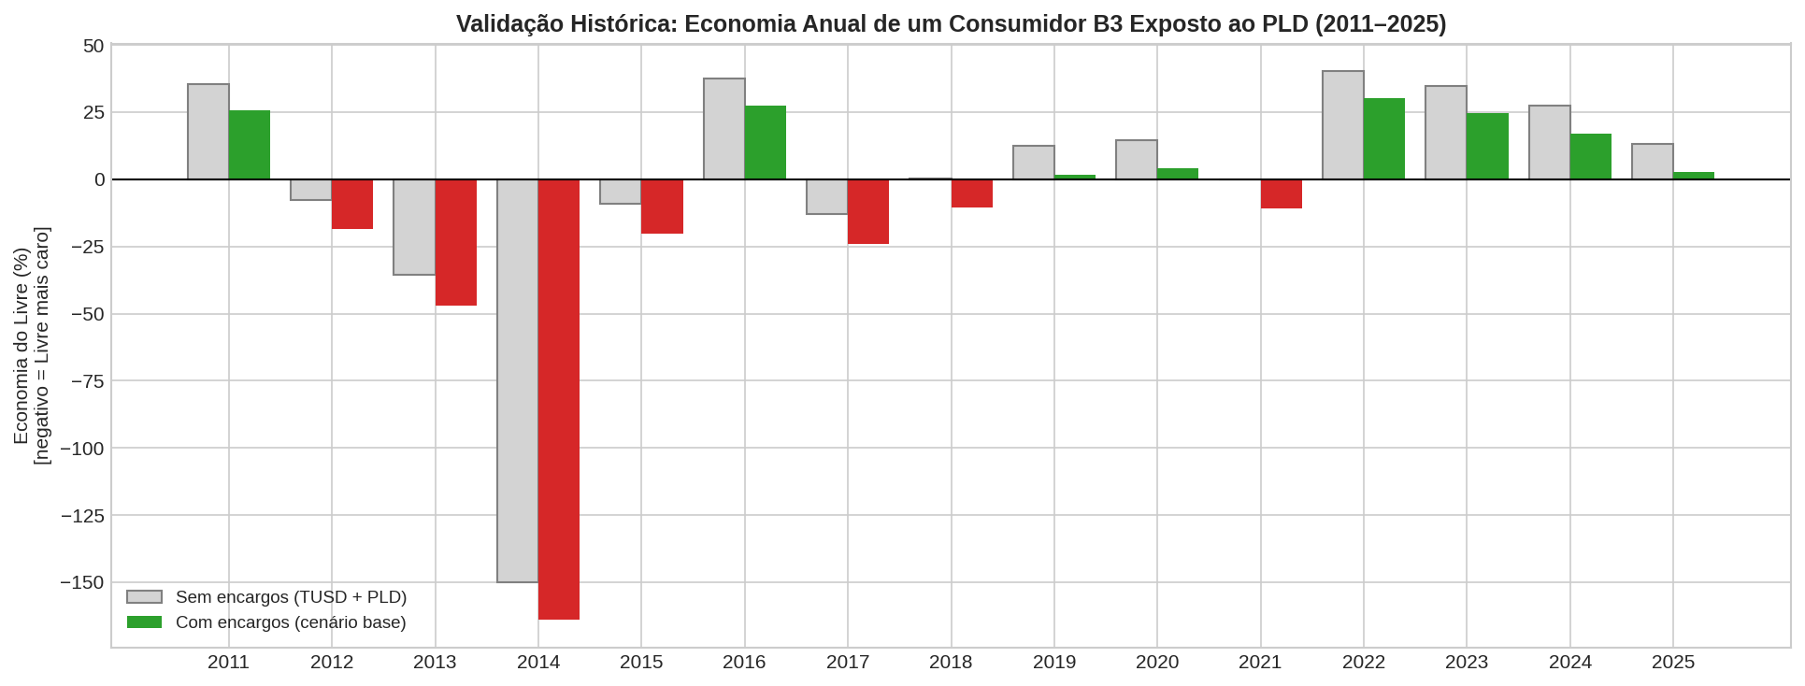
Parte 3 · Validação: o risco hidrológico
7 de 15
anos em que o Livre teria sido mais caro;
−164%
pior ano: 2014 (PLD médio de R$ 654/MWh)
Economia anual de um consumidor B3 exposto ao PLD (2011–2025), cenário base com encargos.
Por quê validar? A projeção favorável pressupõe preços como os de 2021–2026.
Um ano seco inverte a vantagem: o benefício da migração depende do regime hidrológico.
?
Parte 3 · Análise econômica · Relatório: Seção IV.H
10
Notes:
A validação histórica aplicou os encargos do cenário base a cada ano de 2011 a 2025. Um consumidor B3 exposto ao PLD teria pago mais que no cativo em 7 dos 15 anos, e o pior ano foi 2014. A vantagem projetada depende do regime hidrológico.

Slide 11


Conclusão: o que o LSTM entrega e onde tem limites
Vantagens
Desvantagens
Modela dependência temporal e relações não lineares
Dispensa especificar antes a forma da tendência e da sazonalidade
Incorpora variáveis exógenas: temperatura, atividade econômica, geração distribuída, tarifas
Escala para séries longas e de alta resolução, como dados horários da medição inteligente
Exige muitos dados: a série tem só 376 meses
Mais sensível a hiperparâmetros: dispersão do erro de 5,51 p.p., contra 3,27 p.p. do Holt-Winters
Menor interpretabilidade e maior custo de treino
Vale a pena? Sim. O foco é entender o esforço de trabalhar com dados e de treinar uma rede neural em bibliotecas existentes, e isso foi feito de ponta a ponta. A comparação mostrou onde o LSTM já é competitivo (série curta e de baixa resolução) e onde tende a render mais: dados horários e variáveis exógenas.
?
Conclusão · Relatório: Seção V.B
11
Notes:
O desempenho inferior do LSTM é coerente com a série: curta, com tendência e sazonalidade fortes. A rede neural segue promissora com dados de maior resolução, como os horários da medição inteligente, ou com variáveis exógenas, que ficam como trabalhos futuros.

Slide 12
Lições Aprendidas
Dados antes do modelo
Filtrar inicialmente já com o objetivo definido
Necessidade de tratar anomalias, verificar tendências, verificar sazonalidades e aplicar filtros (IQR: o modelo aprende o que os dados contêm, então a qualidade do dado vem antes da escolha da técnica).
Janela curta e atípica
Em 24 meses com ruptura (queda de 2025), o LSTM foi melhor: MAPE de 12,53% contra 16,48% do Holt-Winters.
Janelas longas
Em 21 janelas anuais, com tendência e sazonalidade regulares, o Holt-Winters foi melhor: 9,01% contra 12,84% do LSTM (p = 0,002).
Onde o LSTM ganha
Nas rupturas: superou o Holt-Winters em 5 das 21 janelas, com maior expressividade em 2020 (pandemia), 2024 e 2025.
Onde conseguir mais
Dados horários (medição inteligente) e inserção de variáveis exógenas (temperatura, economia, geração distribuída, tarifas); ou combinar sazonalidade explícita com a rede.
≈1.270 linhas
O esforço está em preparar dados e Validar. No final a rede LSTM ocupou 6 linhas de código.
Código, dados e relatório: github.com/dilsoneir-dev/Mercado_Energia_B3_Celesc
Notes:
O principal aprendizado está no processo: a qualidade da modelagem depende do rigor do tratamento de dados, e o esforço de preparar e validar é muito maior que o de escrever a rede neural.

